Slide 1
Chương 4. Chuẩn hóa dữ liệu
Lê Thị Minh Nguyện

Slide 2
Nội dung
4.1. Dạng chuẩn của lược đồ quan hệ
4.2. Dạng chuẩn 1 (1NF)
4.3. Dạng chuẩn 2 (2NF)
4.4. Dạng chuẩn 3 (3NF)
4.5. Dạng chuẩn Boyce-Codd-Kent (BCNF)
4.6. Phụ thuộc đa trị
4.7. Dạng chuẩn 4 (4NF)
4.8. Dạng chuẩn 5 (5NF)
4.9. Đánh giá về các dạng chuẩn.

Slide 3
4.1. Dạng chuẩn của lược đồ quan hệ
Khi thiết kế một hệ thống thông tin (HTTT), thì việc lập lược đồ CSDL đạt đến một tiêu chuẩn nào đó là một việc làm quan trọng. Chất lượng của HTTT phụ thuộc rất nhiều vào lược đồ CSDL này.
Chất lượng thiết kế của một lược đồ csdl có thể đánh giá dựa trên nhiều tiêu chuẩn trong đó
Sự trùng lắp thông tin
Chi phí kiểm tra các ràng buộc toàn vẹn
Bảo toàn qui tắc quản lý.
Bảo toàn thông tin
Notes:
Sự trùng lắp thông tin: Vì nó sẽ làm tăng không gian lưu trữ và gây nên tình huống thông tin bị mâu thuẫn sau những lần cập nhật CSDL.
Bảo toàn qui tắc quản lý tức là bảo toàn các phụ thuộc hàm.

Slide 4
4.1. Dạng chuẩn của lược đồ quan hệ (tt)
Ví dụ: Xét một thể hiện của quan hệ quản lý học tập của sinh viên
QLHT(MsSV, Ten, NS, Phai, ĐC, MsLop, TenLop, MsMH, TenMH, Diem)
F = {f1:MsSV → Ten, NS, Phai, ĐC, MsLop;
f2: MsLop → TenLop;
f3: MsMH → TenMH;
f4: TenMH → MsMH;
f4: MsSV, MsMH → Diem }
Quan hệ trên có sự trùng lắp thông tin?
Notes:
Quan hệ trên có sự trùng lắp thông tin?. Sự trùng lắp thông tin này có thể gây nên 1 số vấn đề khi thao tác trên quan hệ:
a)Sửa đổi: Giả sử có 1 SV thay đổi địa chỉ, thì hệ thống cần phải duyệt trên toàn bộ quan hệ để tìm và sửa địa chỉ ở các bộ liên quan đến SV này. Nếu để sót thì sẽ dẫn đến tình trạng thông tin không nhất quán
b)Xóa: Giả sử SV có mã số 1108 hiện nay chỉ đăng ký học môn CSDL. Nếu muốn xóa kết quả điểm môn này thì dẫn đến mất luôn thông tin của SV
c)Thêm: Vì khóa của quan hệ là {MsSV, MsMH} và {MsSV, TenMH} do đó không thể thêm 1 SV vào quan hệ nếu SV đó chưa đăng ký học môn nào.

Slide 5
4.1. Dạng chuẩn của lược đồ quan hệ (tt)
Qua ví dụ trên chúng ta nhận thấy sự trùng lắp thông tin là nguyên nhân làm cho CSDL có chất lượng kém.
Để hạn chế tình trạng trùng lắp dữ liệu, người ta đưa ra các yêu cầu thiết kế cần thiết cho một quan hệ dựa trên khái niệm phụ thuộc hàm, được gọi là các dạng chuẩn của một quan hệ.
Notes:
Quan hệ trên có sự trùng lắp thông tin?. Sự trùng lắp thông tin này có thể gây nên 1 số vấn đề khi thao tác trên quan hệ:
a)Sửa đổi: Giả sử có 1 SV thay đổi địa chỉ, thì hệ thống cần phải duyệt trên toàn bộ quan hệ để tìm và sửa địa chỉ ở các bộ liên quan đến SV này. Nếu để sót thì sẽ dẫn đến tình trạng thông tin không nhất quán
b)Xóa: Giả sử SV có mã số 1108 hiện nay chỉ đăng ký học môn CSDL. Nếu muốn xóa kết quả điểm môn này thì dẫn đến mất luôn thông tin của SV
c)Thêm: Vì khóa của quan hệ là {MsSV, MsMH} và {MsSV, TenMH} do đó không thể thêm 1 SV vào quan hệ nếu SV đó chưa đăng ký học môn nào.

Slide 6
4.2. Dạng chuẩn 1 (1NF)
Quan hệ ở 1NF nếu miền giá trị của một thuộc tính chỉ chứa giá trị nguyên tử (đơn, ko phân chia được) và giá trị của mỗi thuộc tính cũng là một giá trị đơn lấy từ miền giá trị của nó
Lược đồ trên không đạt 1NF
MASV | HOTEN | MONHOC | DIEMTHI
CDTH100 | Nguyễn Lan Anh | Cấu trúc dữ liệu Cơ sở dữ liệu Kỹ thuật lập trình | 7 9 8
CDTH111 | Tran Bích Chi | Kỹ thuật lập trình | 5
CDTH122 | Nguyễn Cao Chí | Kỹ thuật lập trình | 8

Slide 7
4.2. Dạng chuẩn 1 (1NF)
Đưa quan hệ về dạng chuẩn 1 như sau:
MASV | HOTEN | MONHOC | DIEMTHI
CDTH100 | Nguyễn Lan Anh | Cấu trúc dữ liệu | 7
CDTH100 | Nguyễn Lan Anh | Cơ sở dữ liệu | 9
CDTH100 | Nguyễn Lan Anh | Kỹ thuật lập trình | 8
CDTH111 | Tran Bích Chi | Kỹ thuật lập trình | 5
CDTH122 | Nguyễn Cao Chí | Kỹ thuật lập trình | 8

Slide 8
4.3. Dạng chuẩn 2 (2NF)
Từ dạng chuẩn 2 trở đi ta chú ý đến thuộc tính khóa và thuộc tính không khóa.
ĐN: một quan hệ ở dạng chuẩn 2 (2NF) nếu:
Quan hệ đó ở dạng chuẩn 1
Thuộc tính không khóa phụ thuộc đầy đủ vào thuộc tính khóa
Ki → B, ~∃Ki’⊂ Ki sao cho Ki’ → B ∈ F
Lưu ý: Dạng chuẩn 2 có thể vi phạm khi quan hệ khóa gồm hơn một thuộc tính.

Slide 9
Ví dụ 1
Cho lược đồ quan hệ Q(ABCD) và tập phụ thuộc hàm
F = {AB→CD; B→D; C→ A}. Xác định dạng chuẩn cho lược đồ.
Giải:
- Khóa là {AB} và {BC},
Thuộc tính không khóa D.
Nhưng A,B →D không phụ thuộc hàm đầy đủ vì có B→D
Vậy Q đạt dạng chẩn 1 (1NF)

Slide 10
Ví dụ 2
Xác định dạng chuẩn của lược đồ sau:
Q(GMVNHP)
F={G→ N; G→ H; G→ P; M→ V; NHP→ M}
Giải:
Khóa của Q là {G}
Thuộc tính không khóa: MVNHP
Do các phụ thuộc hàm G→ N; G→ H; G→ P; G→ M; G→ V, nên lược đồ quan hệ Q đạt dạng chuẩn 2.

Slide 11
Ví dụ 3
Ví dụ: LopHoc(Lop, Mon, NgayKG, HocPhi)
F = { f1: Lop,Mon → NgayKG; f2: Mon → HocPhi}
Xác định khóa và kiểm tra có đạt dạng chuẩn 2 hay không.
Giải: Dựa vào F ta có Khóa là {Lop, Mon}
Quan hệ LopHoc không ở dạng chuẩn 2 vì thuộc tính không khóa HocPhi không phụ thuộc đầy đủ vào khóa.

Slide 12
Ví dụ 3 (tt)
Tách 2 quan hệ :
LopHoc(Lop, Mon, NgayKG)
F_{LopHoc} = { f1: Lop,Mon → NgayKG} và
MonHoc(Mon,HocPhi)
F_{MonHoc} = { f2: Mon → HocPhi} thì Q ở dạng chuẩn 2.

Slide 13
Bài tập 1
Xác định dạng chuẩn của lược đồ sau:
Q(ABCDEG)
F={A→BC; C→ DE; E→ G}

Slide 14
Bài tập 2
Xác định dạng chuẩn của lược đồ sau:
Q(ABCDEH)
F={A→E; C→ D; E→ DH}

Slide 15
4.4. Dạng chuẩn 3 (3NF)
Một quan hệ ở dạng chuẩn 3 nếu:
Quan hệ ở dạng chuẩn 2
Không có chứa các phụ thuộc hàm phụ thuộc bắc cầu giữa các thuộc tính không khóa vào khóa của quan hệ.

Slide 16
Ví dụ 4
Cho lược đồ quan hệ Q(ABC) và tập phụ thuộc hàm F = {A→B; A→C; B→ C}. Xác định dạng chuẩn cho lược đồ.
Giải:
- Khóa là {A}
- Thuộc tính không khóa BC
- pth bắt cầu: A→B; B→C
- Thuộc tính không khóa C phụ thuộc bắt cầu vào thuộc tính khóa A, do đó quan hệ Q không phải 3NF

Slide 17
Ví dụ 5
Cho lược đồ quan hệ Q(ABCD) và tập phụ thuộc hàm F = {AB→C; D→B; C→ ABD}. Xác định dạng chuẩn cho lược đồ.
Giải:
Nếu lấy 1 khóa {AB}
Thuộc tính không khóa CD
Pth AB→C; C→ABD không vi phạm quy tắc vì vế phải ABD có AB là thuộc tính khóa
Vậy Q đạt dạng chuẩn 3 (3NF)
(nếu tính đủ 2 khóa {AB} và {C} thì hiển nhiên tất cả đều thỏa)

Slide 18
Ví dụ 6
Ví dụ: Xét quan hệ SV(MsSV, Ten, Ngsinh, Phai, MsLop, TenLop)
TenLop phụ thuộc bắc cầu vào MsSV vì:MsSV→MsLop và MsLop→TenLop.
Quan hệ SV không đạt dạng chuẩn 3. Ta có thể tách thành 2 quan hệ:
SV(MsSV, Ten, Ngsinh, Phai, MsLop)
Lop(MsLop, TenLop)

Slide 19
4.5. Dạng chuẩn Boyce-Codd-Kent (BCNF)
Một lược đồ quan hệ R được gọi là ở dạng chuẩn Boyce-Codd (BCNF) nếu nó
Thỏa mãn dạng chuẩn 3NF
Không có các thuộc tính khóa phụ thuộc hàm vào thuộc tính không khóa.

Slide 20
Ví dụ 7
Ví dụ: Xét quan hệ Tồn kho như sau: TK (MSHH, MSKho, TenKho, SLT)
F={ MSHH, MSKho → SLT; MSKho → TenKho; TenKho → MsKho)
Quan hệ tồn kho TK: có 2 khóa là {MSHH,MSKho} và {MSHH, TenKho}, đạt dạng chuẩn 3 vì chỉ có 1 thuộc tính không khóa là SLT và thuộc tính này không ptbc vào các khóa. Tuy quan hệ tồn kho đạt dạng chuẩn 3 nhưng vẫn còn sự trùng lắp thông tin trên các cột MsKho và TenKho. Do đó không đạt chuẩn Boyce-Codd.
Notes:
LẤY KHÓA LÀ MSHH,TENKHO HOAC LÁY KHÓA LÀ TENKHO,MSMH

Slide 21
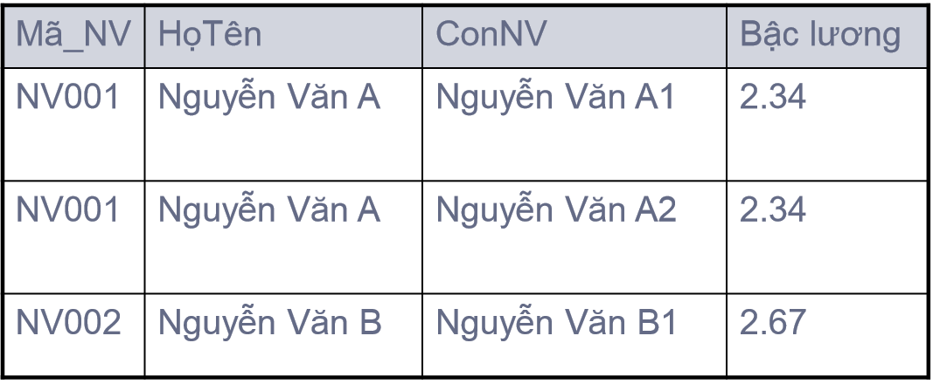
4.6. Phụ thuộc đa trị
Ví dụ: Xét quan hệ nhân viên: NhânViên(MaNV, HọTênNV, ConNV, BậcLương)
Ta có pth đa trị: MaNV -->> ConNV

Slide 22
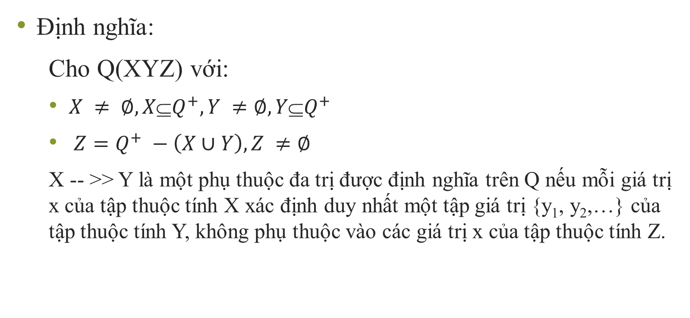
4.6. Phụ thuộc đa trị
Định nghĩa:
Cho Q(XYZ) với:
$X ≠ ∅, XQ^{+}, Y ≠∅, YQ^{+}$
$Z=Q^{+} −\left(X∪Y\right), Z ≠∅$
X -- >> Y là một phụ thuộc đa trị được định nghĩa trên Q nếu mỗi giá trị x của tập thuộc tính X xác định duy nhất một tập giá trị {y₁, y₂,…} của tập thuộc tính Y, không phụ thuộc vào các giá trị x của tập thuộc tính Z.

Slide 23
4.6. Phụ thuộc đa trị
Ví dụ: Xét lđqh LICHTHI(Ngay, Giờ, Phong, Mon)
F = {Ngay,Gio,Phong→ Mon}
Nếu có qui định: Một môn thi được xếp vào những phòng cố định không phụ thuộc ngày, giờ.
Khi đó, xuất hiện một loại phụ thuộc đa trị giữa Mon và Phong:
Mon-->>Phong
Mon | Phong | Ngay | Gio
CSDL | 201 | 8 | 2
TKWEB | 202 | 10 | 2
TKWEB | 201 | 10 | 2
CSDL | 203 | 8 | 2
X={Mon} | Y={Phong} | Z={Ngay, Gio}
CSDL | {201, 203} | {(1,8)}
TKWEB | {202, 201} | {(2,10)}

Slide 24
4.6. Phụ thuộc đa trị hiển nhiên
Vì kiểm tra phụ thuộc đa trị rất tốn kém (có thể kéo theo một chuỗi hiệu ứng thêm/xóa), mục tiêu của DC4 là tách nhỏ các quan hệ, nhằm biến các phụ thuộc đa trị thành phụ thuộc đa trị hiển nhiên.
Phụ thuộc đa trị hiển nhiên: Phụ thuộc hàm đa trị X -->> Y là một Phụ thuộc hàm đa trị hiển nhiên trên Q nếu X∪Y = Q⁺ (nghĩa là Z = ∅)
Ví dụ: Trong quan hệ PhânCông(NV, ĐềÁn)
Với qui tắc Mỗi nhân viên phụ trách nhiều Đề án.
Suy ra, ta có phụ thuộc đa trị hiển nhiên:
NV -->> ĐềÁn và ĐềÁn -->> NV

Slide 25
4.6. Phụ thuộc đa trị
Nhận xét: Nếu X-->> Y là một phụ thuộc đa trị thì Q(XYZ) X - >>Y
Q1[X,Y], Q2[X,Z] = Q
Vậy với phụ thuộc đa trị X-->> Y thì kết nối trên không dư thừa thông tin, hay nói cách khác phân rã trên (Q thành Q[X,Y], Q[X, Z]) không mất mát thông tin).
Cách Kiểm tra PT đa trị:
Biến đổi các pt đa trị không hiển nhiên trong một cấu trúc này thành pt đa trị hiển nhiên trong 1 cấu trúc khác
Ví dụ: Trên Q(X,Y,Z) có pthđt không hiển nhiên X -->> Y
ta tạo ra cấu trúc: C = {Q1(X,Y); Q2(X,Z) }

Slide 26
4.7. Dạng chuẩn 4 (4NF)
DC 1
DC 2
DC 3
DC BCK
DC 4

Slide 27
4.7. Dạng chuẩn 4 (4NF)
Mục đích của dạng chuẩn 4: là không cho phép xuất hiện ptđt không hiển nhiên trên một quan hệ. Nếu có, cần tách nhỏ các quan hệ nhằm biến các ptđt không hiển nhiên thành hiển nhiên trong các quan hệ mới để không cần kiểm tra nữa.

Slide 28
4.7. Dạng chuẩn 4 (4NF)
Ví dụ: Xét cấu trúc LICHTHI(Ngay, Giờ, Phong, Mon)
Có F={ Ngay, Giờ, Phòng → Mon ; f1:Mon-->>Phong}
LichThi không đạt dạng chuẩn 4. Nếu ta tách thành 2 quan hệ:
LT1(Mon, Phong) FLT1 = { f1:Mon-->>Phong}
LT2(Ngay, Gio, Mon) FLT2 = ∅
Quan hệ LT1 có khoá là {Mon, Phong} và chỉ có ptđt hiển nhiên là Mon -->>Phong nên đạt dạng chuẩn 4.

Slide 29
4.7. Dạng chuẩn 4 (4NF)
Giới hạn của DC4:
Việc tách nhỏ các quan hệ để đạt DC 4 có thể làm cho việc kiểm tra một số PTH trở nên tốn kém hơn (phải kết trên nhiều quan hệ).

Slide 30
Bài tập
Cho biết dạng chuẩn của các lược đồ sau:
Q(ABCDEG)
F = {A→ BC; C→DE; E→G}
Q(ABCDEGH)
F= {C→ AB; D→ E; B→ G}
Q(ABCDEGH)
F= {A→ BC; D→ E; G→ H}
Q(ABCDEG)
F= {AB→ C; C→ B; ABD→ E; G→A}
Q(ABCDEGHI)
F= {AC→ B; BI→ ACD; ABC→ D; H→I; ACE→ BCG; CG→ AE}
Notes:
A. 2NF
B. 1NF
1 NF
2NF
E. 1NF

